Slide 1
2014年度
マスタープラン策定実習 4班
班長：田邉淳一郎
副班長：高野佳佑
秋保佳祐、大原光代、宮島渉
TA：内山周子

Slide 2
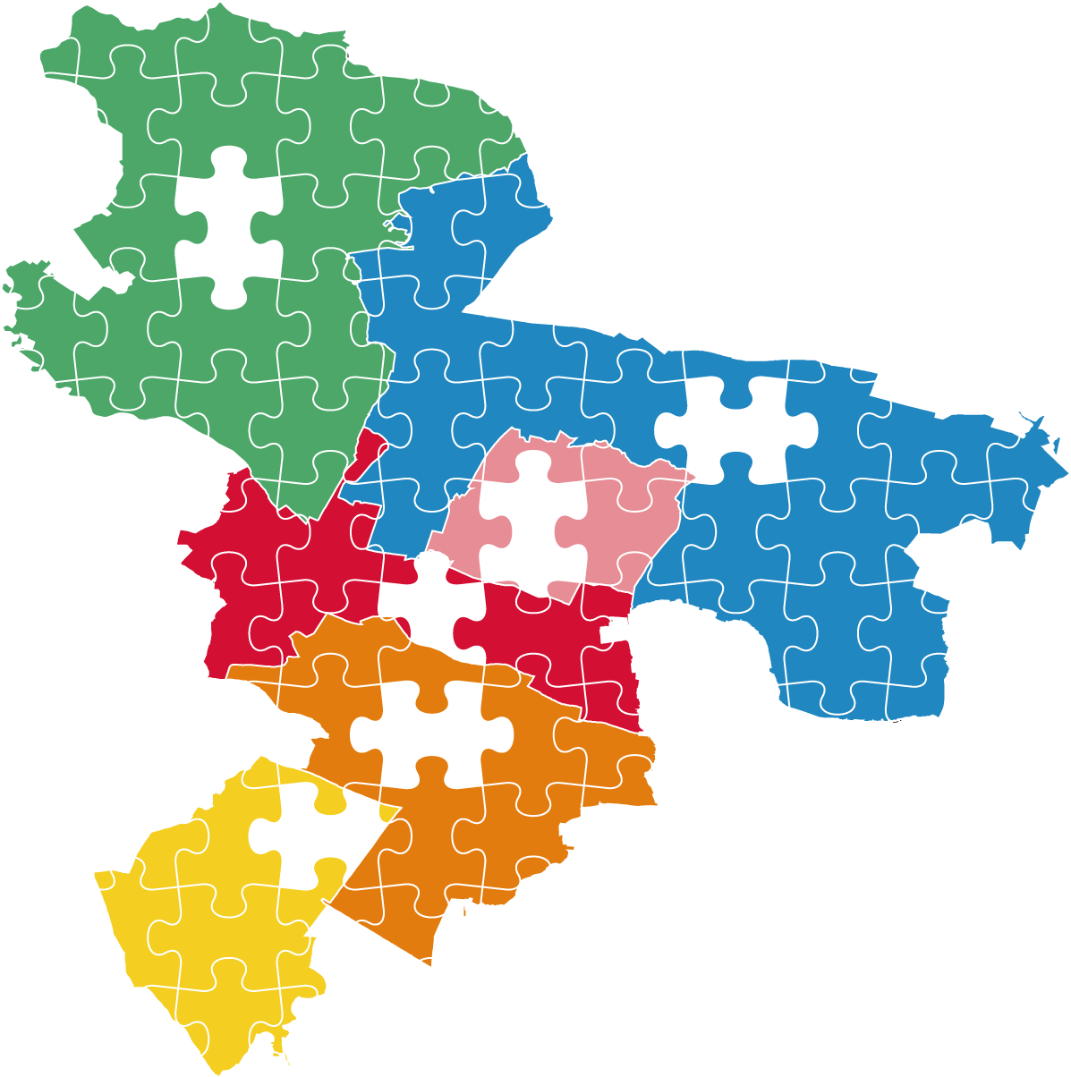
コンセプト
色が異なるピース
欠けているピース
はまっていないピース

Slide 3
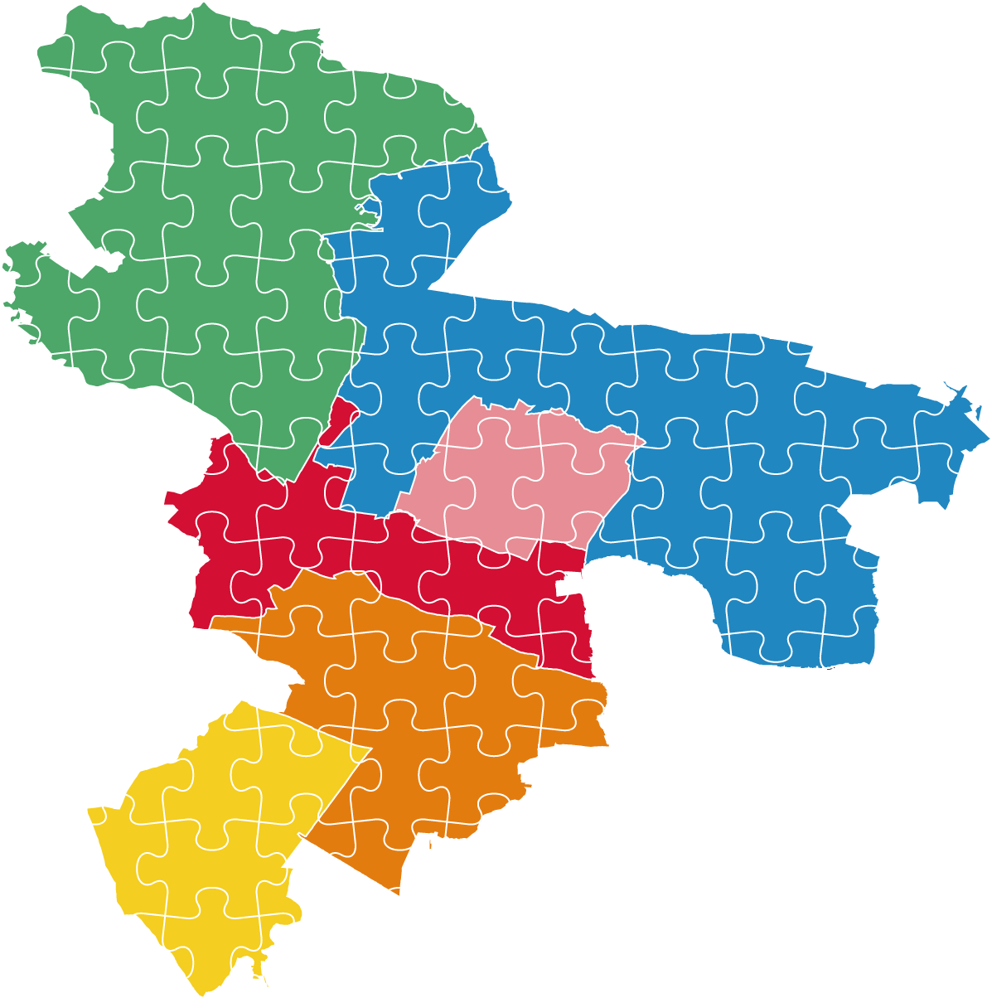
コンセプト
“人”・“資源”・“魅力”を
ぴったりな場所に
“欠けることなく”“つながる”
「つちうらパズル」へ

Slide 4
地区区分
新治中地区
五中・都和中地区
一中地区
二中地区
四中・六中地区
三中地区
中学校区をベースに区分
→市内の全域をカバー

Slide 5
発表順番
主要な方針
目標都市像および人口フレーム
人口分析
今後の活動
土浦市の
現状・課題
交通・医療
地区別

Slide 6
土浦市の現状・課題

Slide 7
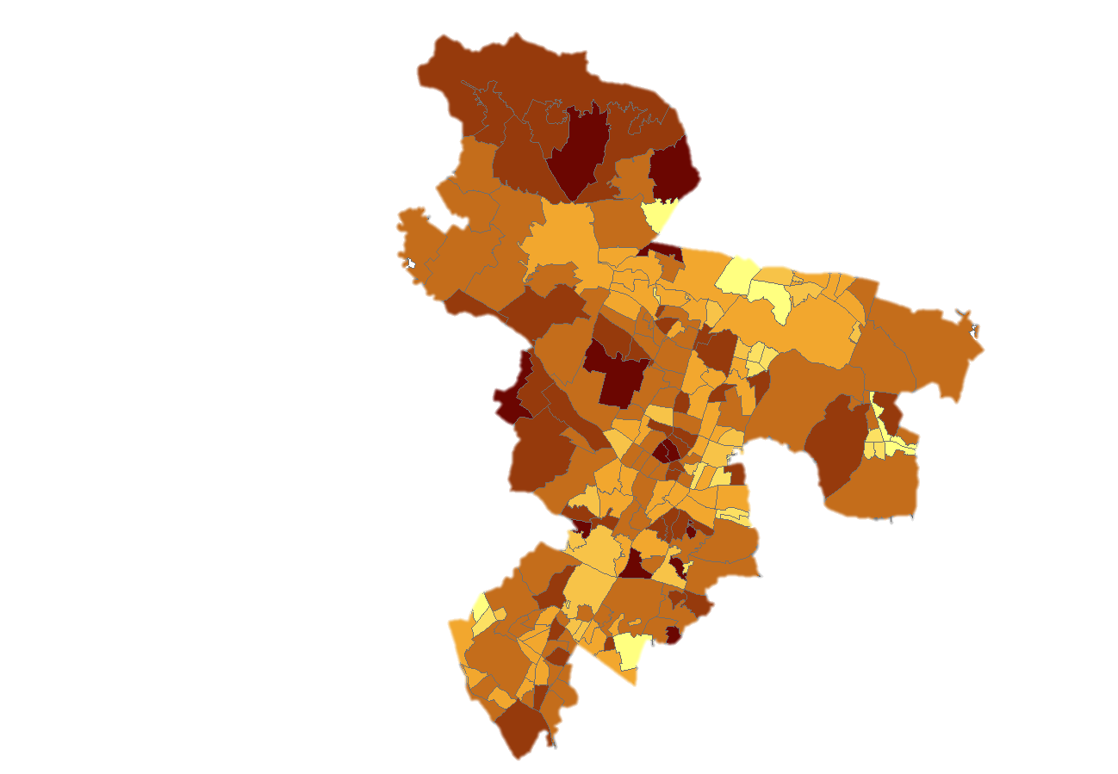
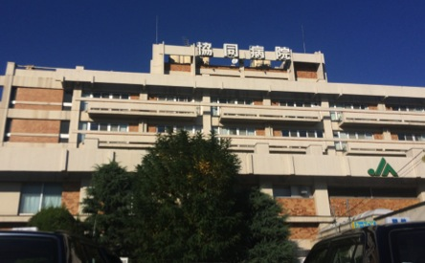
医療
土浦市の
現状・課題
人口分析
目標都市像
人口フレーム
今後の活動
市内にある病院
病院数の地区間格差
●
土浦協同病院移転先
●
●
●
●
●
42.9%
●
高齢化率が高い地区の医療機能の不十分さ
●
●
●
…病院
0%
いばらきデジタルマップより

Slide 8
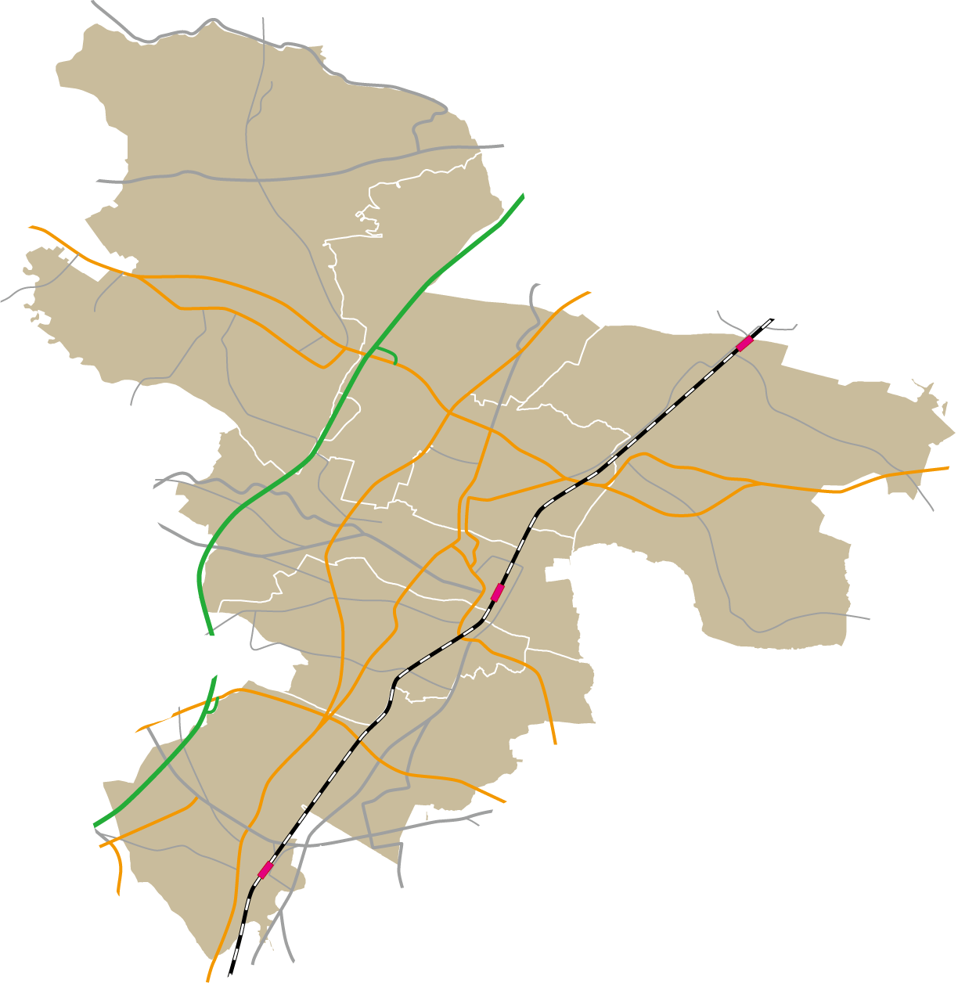
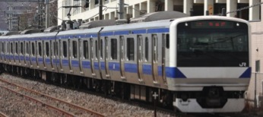
交通
土浦市の
現状・課題
人口分析
目標都市像
人口フレーム
今後の活動
道路
南北方向：常磐自動車道・国道6号
東西方向：国道125号・国道354号
→一部交差点で慢性的な渋滞
神立駅
TX開通
(人/日)
常磐道
土浦駅
土浦駅
荒川沖駅
荒川沖駅
神立駅
鉄道
鉄道利用は減少傾向
来年３月上野東京ライン開通予定

Slide 9
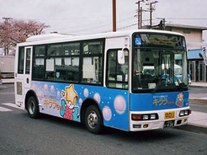
交通
土浦市の
現状・課題
人口分析
目標都市像
人口フレーム
今後の活動
バス・タクシー
路線バス・高速バス
キララちゃんバス
のりあいタクシー土浦
新治バスは2014年3月に廃止
キララちゃんバス
（人/日）
路線バス利用者は減少
キララちゃんバス
利用者は増加傾向

Slide 10
土浦市の現状・課題
〜地区別〜

Slide 11
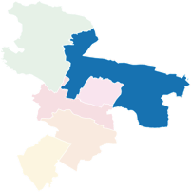
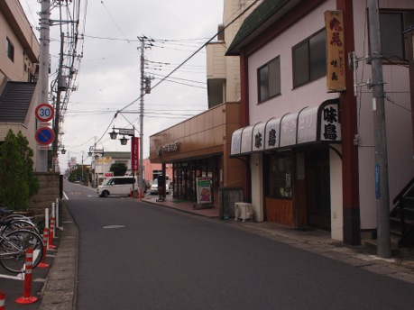
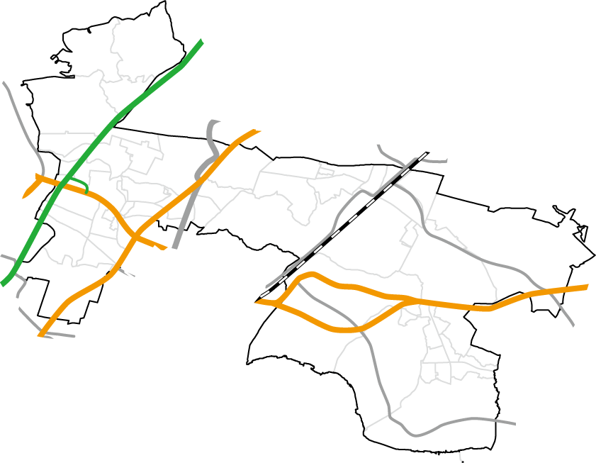
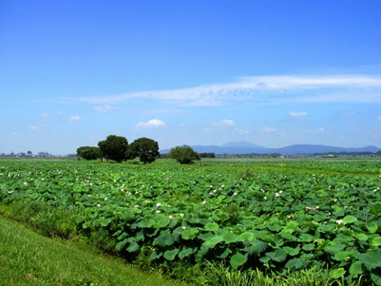
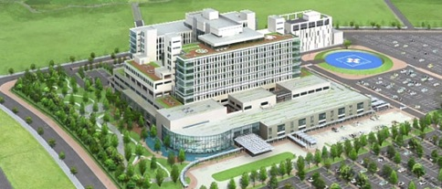
地区別-五中・都和中地区
土浦市の
現状・課題
人口分析
目標都市像
人口フレーム
今後の活動
面積：35.78km² 人口：31,314人
テクノパーク土浦北34.3ha
かすみがうら市
神立地区工業団地
134.7ha
神立地区工業団地
134.7ha
新治中地区
都和中
神立
●
都和
土浦北IC
土浦おおつ野ヒルズ
39.5ha
●
二中地区
五中
おおつ野
高速道路
国道
一 一般道
鉄道
周辺に残る田畑
開発が進むおおつ野
霞ヶ浦
出典：http://lugaresquever.com/s?as=foto&fp=26376715, http://www.tkgh.jp/new-hospital/

Slide 12
地区別-五中・都和中地区
土浦市の
現状・課題
人口分析
目標都市像
人口フレーム
今後の活動
大規模な工場が立地している
出典：2013年度統計つちうら

Slide 13
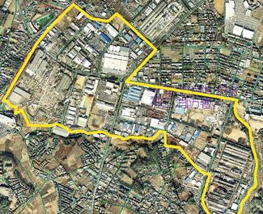
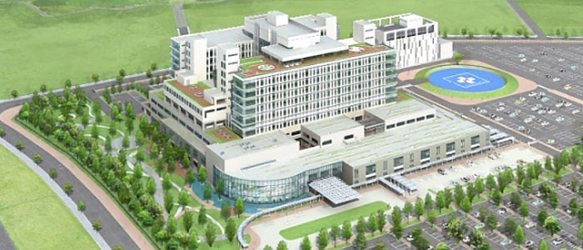
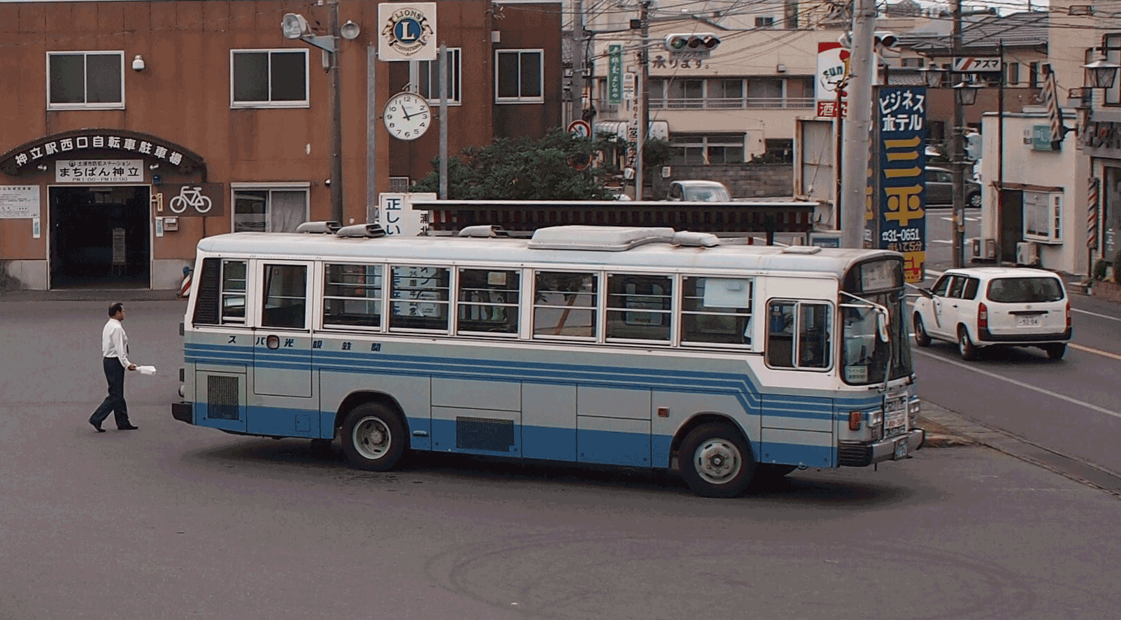
地区別-五中・都和中地区
土浦市の
現状・課題
人口分析
目標都市像
人口フレーム
今後の活動
良い点
課題
http://www.kandatsu1.jp/guide/pdf/news_letter/no9_01.pdf
出荷等に便利な立地
閑散とする市街地
http://www.tkgh.jp/new-hospital/
開発に伴う期待感
公共交通の不便さ

Slide 14
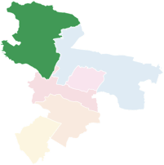
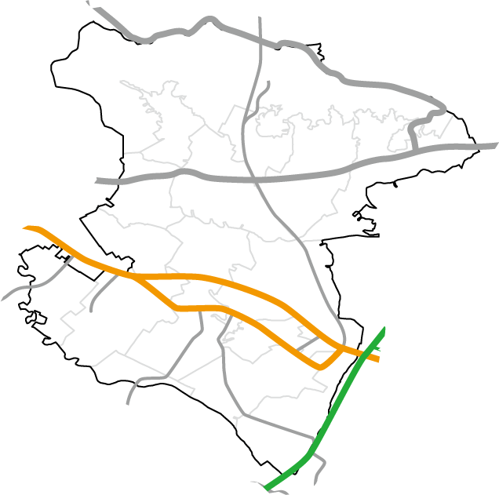
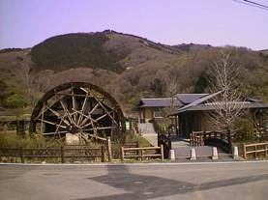
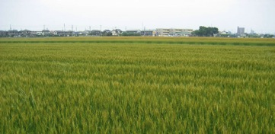
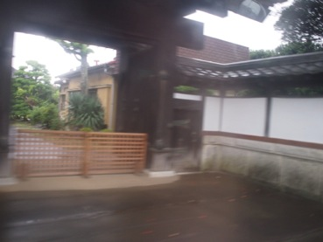
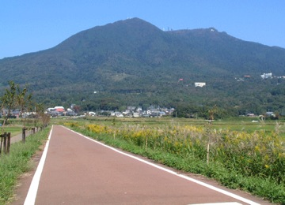
地区別-新治中地区
土浦市の
現状・課題
人口分析
目標都市像
人口フレーム
今後の活動
面積：32.06km² 人口：8387人
小町の里
広大な農地
畑作が中心
新治中
●
藤沢の古民家
歴史的空間
りんりんロード
五中・都和中地区

Slide 15
地区別-新治中地区
土浦市の
現状・課題
人口分析
目標都市像
人口フレーム
今後の活動
土浦市全体の農業
(戸)
(人)
統計つちうらより
農業従事者の減少

Slide 16
土浦市の
現状・課題
人口分析
目標都市像
人口フレーム
今後の活動
地区別-新治中地区
耕作放棄地が増加する新治
市全体の約５割
耕作放棄地の最も大きい原因は高齢化
土浦市耕作放棄地解消計画より

Slide 17
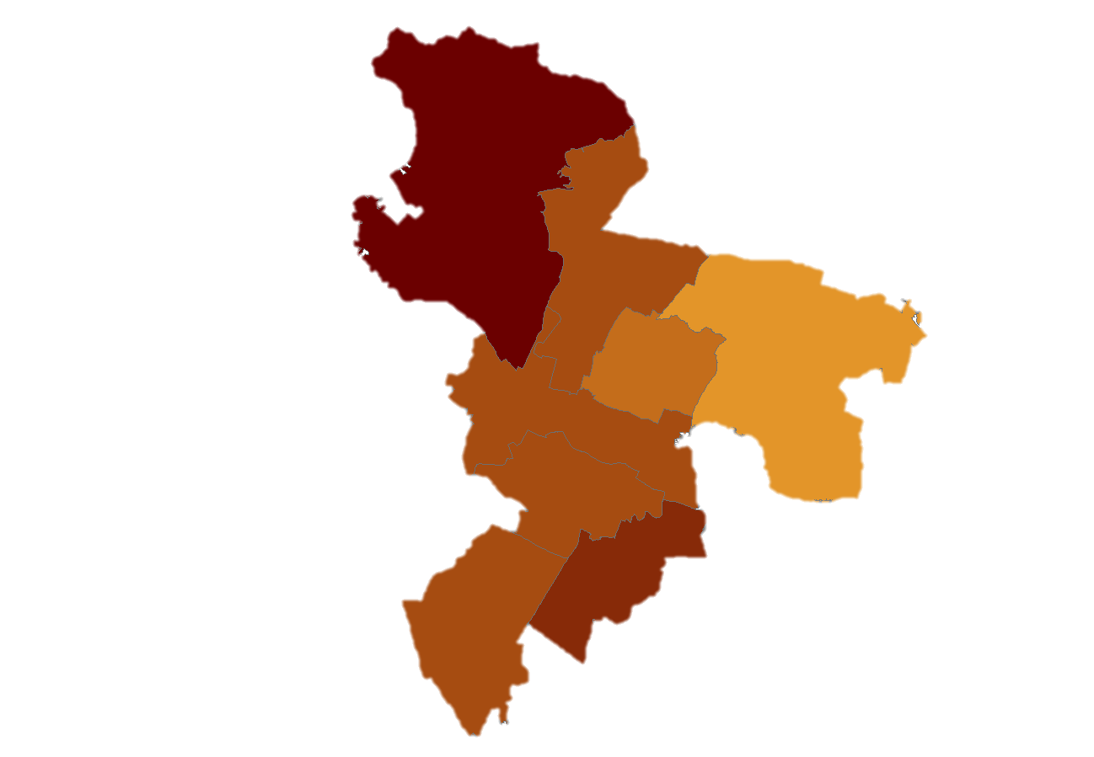
土浦市の
現状・課題
人口分析
目標都市像
人口フレーム
今後の活動
地区別-新治中地区
高齢化が進む新治
高齢化率29.4%
29.4%
土浦市全体
高齢化率23.1%
17.7%
土浦市の中学校区で一番高齢化率が高い
平成22年国勢調査

Slide 18
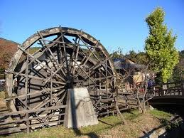
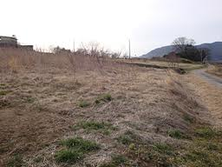
土浦市の
現状・課題
人口分析
目標都市像
人口フレーム
今後の活動
地区別-新治中地区
新治中地区の現状と課題
良い点
課題
豊かな自然を
感じられる地域
高齢化・耕作放棄地の
増加問題

Slide 19
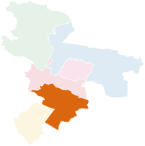
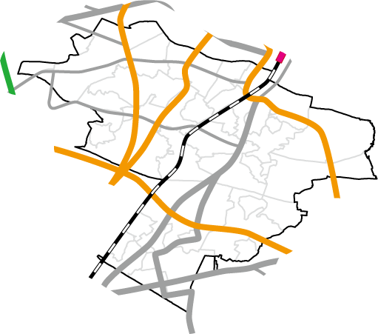
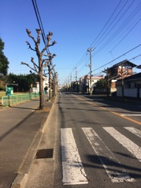
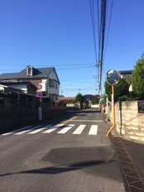
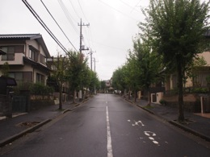
地区別-四中・六中地区
土浦市の
現状・課題
人口分析
目標都市像
人口フレーム
今後の活動
面積：15.99km² 人口：41576人
各団地名と高齢化率
一中地区
土浦市役所
桜ヶ丘団地
（1979～）
四中
●
天川団地
(1966~)
小岩田東団地(1969~)
●
永国東団地
六中
烏山団地(1966~)

Slide 20
地区別-四中・六中地区
土浦市の
現状・課題
人口分析
目標都市像
人口フレーム
今後の活動
面積：15.99km² 人口：41576人
地区内の高齢化
市内高齢化率トップ20
1.烏山四丁目 | 45.6% | 11.烏山一丁目 | 40.6%
2.常名町 | 44.3% | 12.天川一丁目 | 40.6%
3.小岩田東二丁目 | 43.6% | 13.中高津三丁目 | 40.0%
4.大手町 | 43.0% | 14.中都町三丁目 | 39.0%
5.荒川沖西区二丁目 | 42.2% | 15.まりやま団地 | 38.1%
6.粟野町 | 42.9% | 16.高岡新田 | 38.6%
7.中央一丁目 | 41.4% | 17.東城寺 | 38.5%
8.板谷二丁目 | 41.1% | 18.千鳥ヶ丘町 | 38.2%
9.烏山二丁目 | 41.0% | 19.小野 | 38.1%
10.都和四丁目 | 40.9% | 20.本郷 | 37.4%
トップ20のうち8町目が四中・六中地区
多くの団地で
高齢化問題
2014年4月1日現在

Slide 21
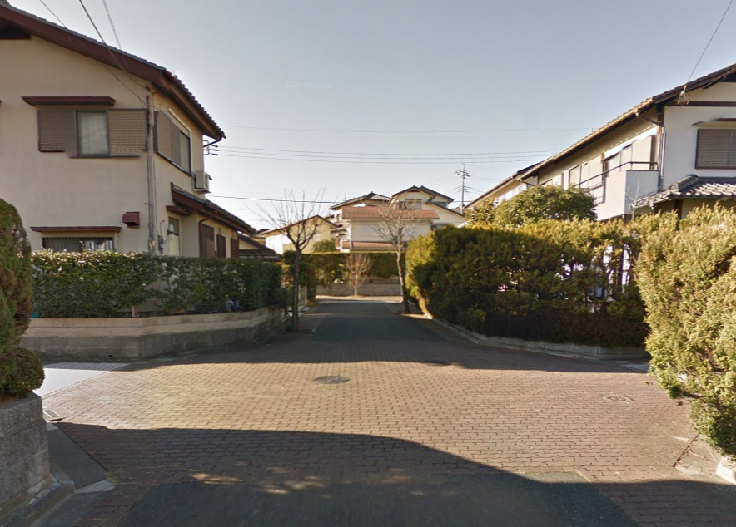
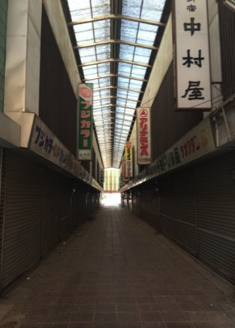
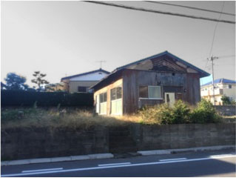
地区別-四中・六中地区
土浦市の
現状・課題
人口分析
目標都市像
人口フレーム
今後の活動
四中・六中地区の現状と課題
良い点
課題
閑静で住みやすい街
団地の高齢化・老朽化

Slide 22
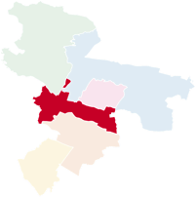
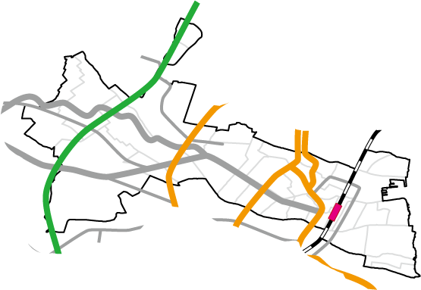
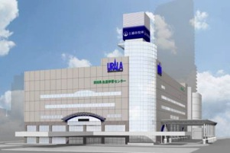
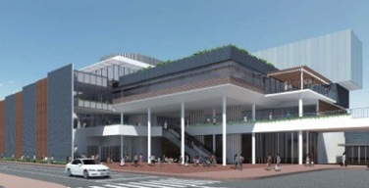
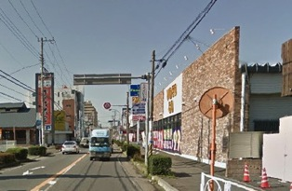
地区別-一中地区
土浦市の
現状・課題
人口分析
目標都市像
人口フレーム
今後の活動
面積：11.45km² 人口：20477人
都和中地区
新図書館・市役所が
移設予定の中心市街地
水田・蓮田が
広がる
二中地区
一中
土浦駅
http://www.city.tsuchiura.lg.jp/data/doc/1413434126_doc_34_0.pdf
四中・六中地区
ロードサイド型店舗の
集積
http://www.google.co.jp/maps/
亀城公園・まちかど蔵
歴史的景観

Slide 23
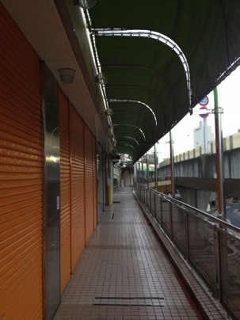
一中地区の商店街の現状
土浦市の
現状・課題
人口分析
目標都市像
人口フレーム
今後の活動
地区別-一中地区
百万円
軒
ロードサイド型店舗の進出
大型店舗の進出
Iiasつくば、イオンモール土浦…
店舗数・販売額
ともに減少
商業統計・経済センサスより

Slide 24
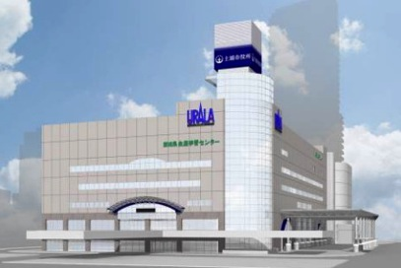
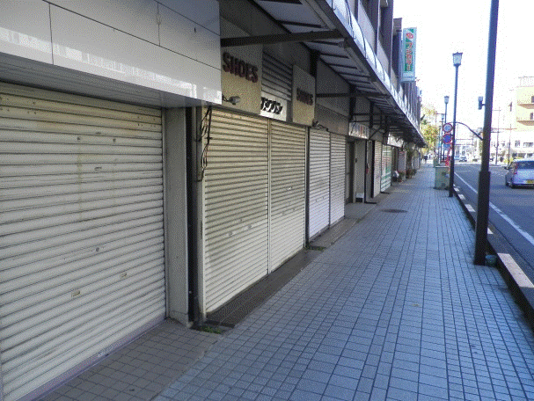
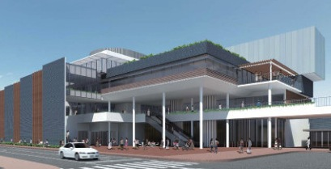
土浦市の
現状・課題
人口分析
目標都市像
人口フレーム
今後の活動
地区別-一中地区
一中地区の現状と課題
良い点
課題
http://www.city.tsuchiura.lg.jp/data/doc/1413434126_doc_34_0.pdf
駅周辺に移転してくる
新たな都市機能
空洞化した商業地域

Slide 25
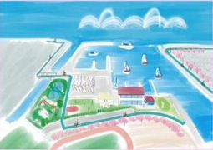
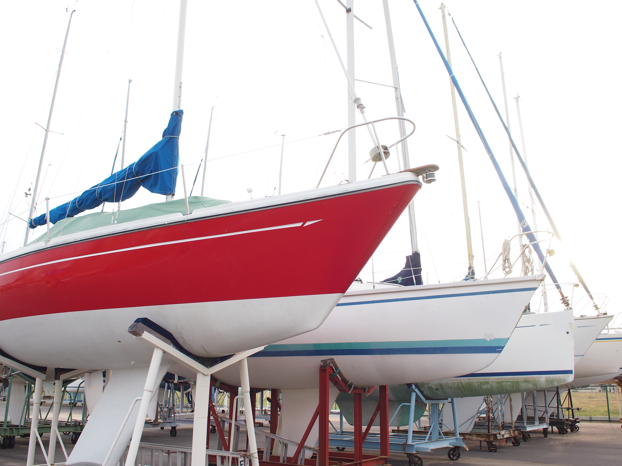
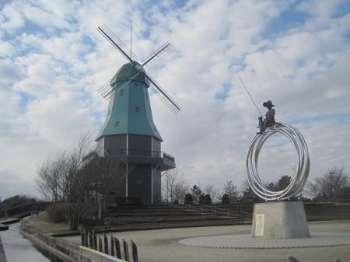
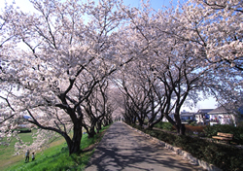
土浦市の水辺空間
土浦市の
現状・課題
人口分析
目標都市像
人口フレーム
今後の活動
レクリエーション
施設
http://www.city.tsuchiura.lg.jp/data/doc/1413434126_doc_34_0.pdf
土浦駅
ラクスマリーナ
桜川沿いの
桜並木
http://www.city.tsuchiura.lg.jp/page/page001078.html
http://www.city.tsuchiura.lg.jp/page/page001304.html
霞ヶ浦総合公園
国民宿舎水郷

Slide 26
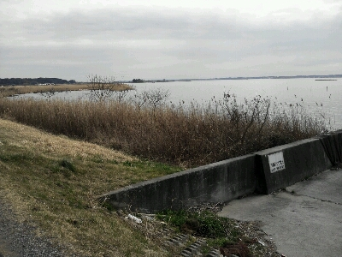
土浦市の水辺空間
土浦市の
現状・課題
人口分析
目標都市像
人口フレーム
今後の活動
水辺空間の現状と課題
良い点
課題
http://www.city.tsuchiura.lg.jp/page/page001304.html
http://oyakatasan.exblog.jp/17404915
重要な水源
活かせる資源はある
活かしきれていない
観光資源

Slide 27
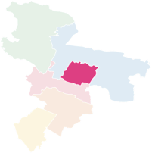
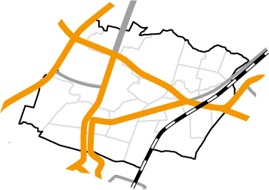
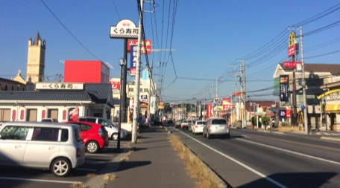
地区別-二中地区
土浦市の
現状・課題
人口分析
目標都市像
人口フレーム
今後の活動
面積：6.75km² 人口：16545人
学校周辺の交通安全対策
に関する満足度調査
満足度36位/55
重要度3位/55
五中・
都和中地区
協同病院の移転
●
対策不十分
■
●
■
二中
▼
●
●…大学
■…高校
▼…小学校
●
■
教育機関の集中
真鍋神林線沿い
近商区域、店舗の充実
一中地区

Slide 28
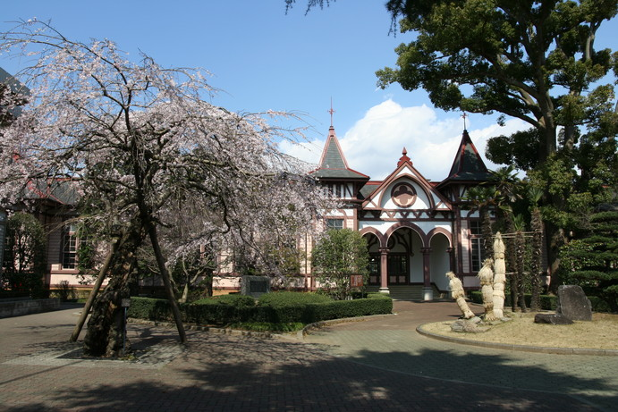
地区別-二中地区
土浦市の
現状・課題
人口分析
目標都市像
人口フレーム
今後の活動
二中地区の現状と課題
良い点
課題
http://www.tsuchiura1-h.ed.jp/album/photo.html
http://www.athome.co.jp/ks_14/dtl_1913596601/shuhen/
多くの学校が集結し
学生が集まる文教地区
通学路・歩道等
学校周辺の交通安全対策

Slide 29
土浦市の
現状・課題
人口分析
目標都市像
人口フレーム
今後の活動
地区別-三中地区
面積：11.64km² 人口：24979人
四中・六中地区
つくば市
土浦公設市場
ロードサイド型
店舗
乙戸沼公園
●
●
三中
●
阿見町
荒川沖駅
駅前の
シャッター街
さんぱる
牛久市

Slide 30
土浦市の
現状・課題
人口分析
目標都市像
人口フレーム
今後の活動
地区別-三中地区
三中地区の現状と課題
良い点
課題
都心へのアクセス
駅周辺の活気のなさ

Slide 31
人口分析

Slide 32
人口分析
土浦市の
現状・課題
人口分析
目標都市像
人口フレーム
今後の活動
土浦市全体
人口 142,059人
世帯数 58,908世帯
人口の推移と推計
(人)
実績値
推計値
今後は人口減少が進む
出典：2010年までは各年国勢調査、2015年以降は2010年国勢調査を元に社人研のパラメータで推定

Slide 33
土浦市の
現状・課題
人口分析
目標都市像
人口フレーム
今後の活動
人口分析
人口ピラミッドの推移
(人)
(歳)
(歳)
90
80
70
60
50
40
30
20
10
0
90
80
70
60
50
40
30
20
10
0
(人)
高齢化率
2010年：22.4%→2040年：36.8%

Slide 34
目標都市像
および人口フレーム

Slide 35
土浦市の
現状・課題
人口分析
目標都市像
人口フレーム
今後の活動
目標都市像
人と自然が交わる 多世代交流拠点
新治中地区
駅周辺整備を契機とした にぎわいの創出
五中・都和中地区
地域に根ざした 安全・安心のまちづくり
二中地区
市の中核を担うにふさわしい 集いの場の市街地形成
一中地区
良好な住環境の形成
四中・六中地区
交通アクセスを活用した 住みよい街づくり
三中地区

Slide 36
目標都市像
土浦市の
現状・課題
人口分析
目標都市像
人口フレーム
今後の活動
魅力があふれ、
つながりのある土浦の実現

Slide 37
土浦市の
現状・課題
人口分析
目標都市像
人口フレーム
今後の活動
人口フレーム
(人)
2040年
推計人口：116,995人
目標人口：122,000人
＋約5,000人

Slide 38
今後の活動

Slide 39
土浦市の
現状・課題
人口分析
目標都市像
人口フレーム
今後の活動
今後の活動
各地区・各部門別の施策の提案
提案による影響の分析
上野東京ライン等交通整備による影響分析
市やＮＰＯ等へのヒアリング調査
土浦市内における現地調査
土浦市における諸計画についての現状把握と影響の分析

Slide 40
参考文献
茨城農林水産統計年報(2010～2011)(最終閲覧日14.11.4)
<http://www.maff.go.jp/kanto/to_jyo/>
商業統計(1997～2007)最終閲覧日14.11.6)
<http://www.meti.go.jp/statistics/tyo/syougyo/result-2.html>
経済センサス (最終閲覧日14.11.7)
<http://www.stat.go.jp/data/e-census/index.htm>
茨城県犯罪マップ(最終閲覧日14.11.7)
<http://www.stat.go.jp/data/e-census/2012/sokuho/gaiyo.htm>
土浦市中心市街地活性化基本計画 (最終閲覧日14.11.6)
<http://www.city.tsuchiura.lg.jp/page/page005477.html>
土浦かわまちづくり計画(最終閲覧日14.11.6)
<http://www.city.tsuchiura.lg.jp/page/page006073.html>
土浦市生活排水推進計画(最終閲覧日14.11.6)
<http://www.city.tsuchiura.lg.jp/page/page001950.html>

Slide 41
土浦市役所ホームページ(最終閲覧日14.11.6)
<http://www.city.tsuchiura.lg.jp/index.html>
統計つちうら(2013) (最終閲覧日14.11.6)
<http://www.city.tsuchiura.lg.jp/page/page002187.html>
統計つくば(2013) (最終閲覧日14.11.6)
<http://www.city.tsukuba.ibaraki.jp/14278/14279/14412/010572.html>
いばらき統計情報ネットワーク(最終閲覧日14.11.7)
<http://www.pref.ibaraki.jp/tokei/>
総務省統計局(最終閲覧日14.11.6)
<http://www.stat.go.jp/data/index.htm>
世界農林業センサス(最終閲覧日14.11.7)
<http://www.maff.go.jp/j/tokei/census/afc/>
ご清聴
ありがとうございました

Slide 42
農業
土浦市の
現状・課題
人口分析
目標都市像
人口フレーム
主要な方針
今後の活動
農業産出額内訳
販売農家数(延べ数)
H18 茨城農林水産統計年報より
花き例 | 野菜例
菊 | ばれいしょ
グラジオラス | レンコン
H22年 農林水産省「わがマチ・わがムラ」より
生産量
全国No1！
販売農家数は
米農家＞野菜農家
グラジオラス

Slide 43
商業
土浦市の
現状・課題
人口分析
目標都市像
人口フレーム
主要な方針
今後の活動
土浦市の事業所数・販売額の推移
事業所数・販売額ほぼ衰退傾向
商業統計・経済センサスより

Slide 44
商業
土浦市の
現状・課題
人口分析
目標都市像
人口フレーム
主要な方針
今後の活動
つくば市との比較
(千万円)
土浦市
つくば市
つくば市
土浦市
H19年までに
逆転
H14年までに
逆転
商業地としての相対的地位の下落
商業統計・経済センサスより

Slide 45
観光
土浦市の
現状・課題
人口分析
目標都市像
人口フレーム
主要な方針
今後の活動
(人)
586500
8月
195800
95100
土浦キララまつり
平成25年観光客動態調査報告より
全国三大花火の1つ
4月
10月
土浦全国花火競技大会
来場客数55万人！
土浦桜まつり
年間の観光客の半数が花火目当て
45

Slide 46
工業
土浦市の
現状・課題
人口分析
目標都市像
人口フレーム
主要な方針
今後の活動
市内4カ所の工業団地と工業用地面積
東筑波新治工業団地
24.4ha
神立地区工業団地
134.7ha
●
●
●
土浦おおつ野ヒルズ
39.5ha
テクノパーク土浦北
34.4ha
●
東京まで60㎞圏内
圏央道整備により成田空港へのアクセス良好
土浦市内の工業団地http://www.city.tsuchiura.lg.jp/page/page000269.html

Slide 47
工業
土浦市の
現状・課題
人口分析
目標都市像
人口フレーム
主要な方針
今後の活動
(万円)
リーマンショック
製造品出荷額等の
急激な減少
平成25年度統計つちうらより

Slide 48
高齢化が進む新治
土浦市の
現状・課題
人口分析
目標都市像
人口フレーム
主要な方針
今後の活動
地区別-新治中地区
赤字は
30%以上の地域
土浦市全体は22.2%
黄字は
22.2%以上の地域
新治地区全体高齢化率
29.4%

Slide 49
土浦市の
現状・課題
人口分析
目標都市像
人口フレーム
主要な方針
今後の活動
地区別-一中地区(補足)
モール505の現状
2階以上は変わらずシャッター街
産業祭はかなりの人出！
方法次第で活用可能？

Slide 50
土浦市の
現状・課題
人口分析
目標都市像
人口フレーム
主要な方針
今後の活動
地区別-一中地区(補足)
まちかど蔵・亀城公園の現状
●城址・城下町の歴史的景観が
観光資源となっている
●レンタサイクルの拠点
まちかど蔵の来場者は
年々上昇傾向にある
マニアックなスポットなので
歴史おたくの人がよく訪れる
外国人観光客も多いので
外国語のガイドが必要
まちかど蔵の
ガイドさん

Slide 51
H25年度 市民満足度調査の結果より
土浦市の
現状・課題
人口分析
目標都市像
人口フレーム
主要な方針
今後の活動
地区別-一中地区
中心市街地整備・にぎわい対策
重要度は高いが満足度は低い
高
重要度
現状対策の不十分さ
低
低
高
満足度

Slide 52
土浦市の水辺空間
土浦市の
現状・課題
人口分析
目標都市像
人口フレーム
主要な方針
今後の活動
桜川の現状と課題
土浦市民の憩いの場
浸水のリスク
桜の名所・釣り場として
市民に親しまれる場所
中心市街地で
最大2.0～5.0m浸水

Slide 53
土浦市の水辺空間(補足)
土浦市の
現状・課題
人口分析
目標都市像
人口フレーム
主要な方針
今後の活動
霞ヶ浦の現状と課題
・COD、T-N、T-Pはいずれも
境基準を上回るレベルで推移
・植生面積は1972年から30年間で半減

Slide 54
土浦市の
現状・課題
人口分析
目標都市像
人口フレーム
主要な方針
今後の活動
地区別-三中地区
三中地区の犯罪率

Slide 55
土浦市の
現状・課題
人口分析
目標都市像
人口フレーム
主要な方針
今後の活動
人口分析
人口ピラミッド（2010年）

Slide 56
土浦市の
現状・課題
人口分析
目標都市像
人口フレーム
主要な方針
今後の活動
人口分析
人口ピラミッド（2020年）

Slide 57
土浦市の
現状・課題
人口分析
目標都市像
人口フレーム
主要な方針
今後の活動
人口分析
人口ピラミッド（2025年）

Slide 58
土浦市の
現状・課題
人口分析
目標都市像
人口フレーム
主要な方針
今後の活動
人口分析
人口ピラミッド（2030年）

Slide 59
土浦市の
現状・課題
人口分析
目標都市像
人口フレーム
主要な方針
今後の活動
人口分析
人口ピラミッド（2035年）

Slide 60
土浦市の
現状・課題
人口分析
目標都市像
人口フレーム
主要な方針
今後の活動
人口分析
人口ピラミッド（2040年）

Slide 61
土浦市の
現状・課題
人口分析
目標都市像
人口フレーム
主要な方針
今後の活動
人口分析
通勤・通学の流動（平成22年）
つくば市との間の通勤・通学の流動が大きい
出典：2010年国勢調査

Slide 62
土浦市の
現状・課題
人口分析
目標都市像
人口フレーム
主要な方針
今後の活動
目標都市像
五中・都和中地区
新治中地区
多世代交流
にぎわい創造
商業
一中地区
市街地形成
二中地区
四中・六中地区
交通
住環境整備
三中地区

Slide 63
土浦市の
現状・課題
人口分析
目標都市像
人口フレーム
主要な方針
今後の活動
主要な方針
一中地区 | 市の中核を担うにふさわしい集いの場の市街地形成
二中地区 | 地域に根ざした安全・安心のまちづくり
三中地区 | 交通アクセスを活用した住みよいまちづくり
四中・六中地区 | 良好な住環境の形成
五中・都和中地区 | 駅周辺の再開発を契機としたにぎわいの創出
新治中地区 | 人と自然が交わる他世代交流拠点

